Slide 1
躁动的web动画 ——第39讲 图片拼接
主讲人：kong66

Slide 2
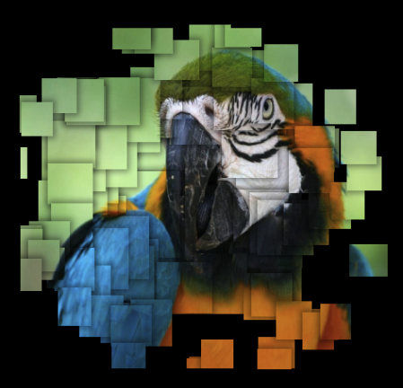
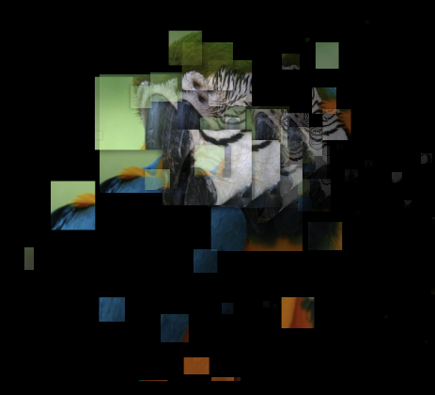
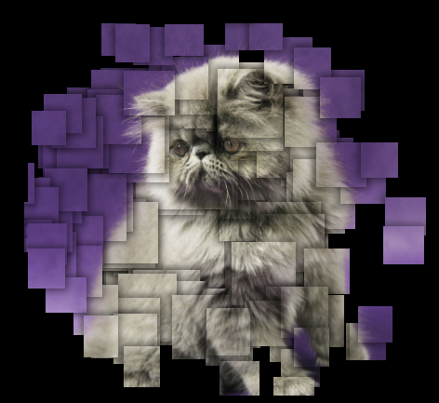
1.目标——图片拼接（难度：2.8）
本期我们的目标是用很多随机散布的矩形碎片拼接成一张图片，每个碎片显示图片的一个局部片段，点击可切换图片，鼠标移动时，不同层次碎片具有视差移动效果！

Slide 3
2.分析需求——庖丁解牛
碎片组合
每个碎片显示的局部片段，组合起来正好是一张图，这个需要每个碎片显示同一张背景图，只是每张图片的background-position不同，经过计算而已
切换动画效果
动画效果，用CSS制作帧动画，用JS控制启动暂停，并切换背景图片来实现图片的切换
视察效果
每个碎片记录一个自己的z轴向数值，移动时根据鼠标的偏移，进行不同程度的移动，形成视差

Slide 4
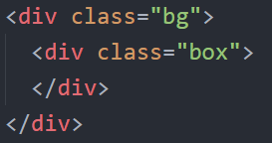
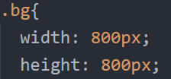
3.组合碎片
3-a 前期准备
每个碎片仅仅显示图片的局部，拼接起来却恰好是一张图，需要：
为每个碎片设置相同的背景图，也就是要显示的图
每张背景应为相同的方形或其他固定比例，方便图片切换和background-size设置(不变)，避免复杂计算
.bg是活动区域
.box负责盛放碎片
.bg 图像框大小固定，这个尺寸将用来设置背景图的尺寸

Slide 5
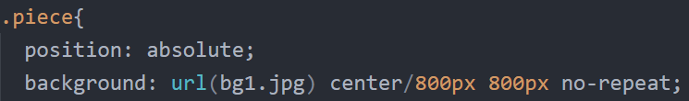
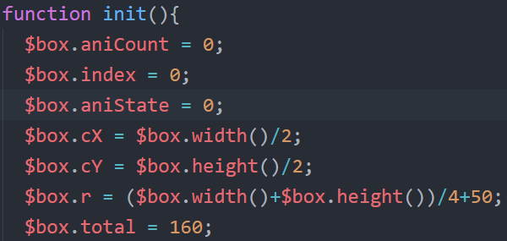
每个碎片的具有相同的背景图尺寸，但是由于每个碎片的位置不同，background-position需用代码计算设置
初始化，用到的数据保存在$box对象中，方便使用
动画状态标识
背景图序号
背景图序号
宽高的中点位置
碎片分布半径
碎片总数

Slide 6
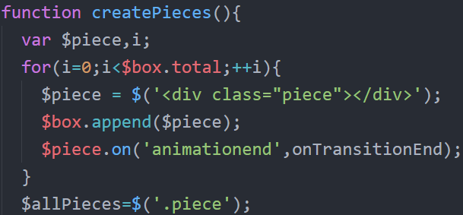
3-b 创建碎片
创建碎片极其简单，就是创建碎片的标签，添加类，绑定动画结束事件处理函数，然后保存所有碎片的jQeury对象引用,以便后续操作

Slide 7
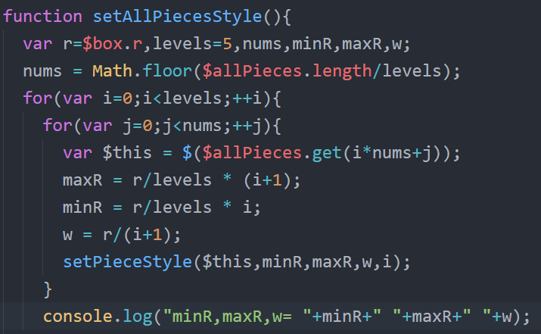
3-c 碎片分布
随机分散的将碎片定位到显示区域，但不是完全随机，碎片尺寸分成几个层次，大小不一，大的尽量分布在中心，靠下，小的可以分散在周围,靠上，这样会比较美观.
分布范围的最大，最小半径，随着尺寸减小而增大
尺寸逐渐减小

Slide 8
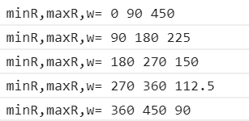
分布范围最小半径，最大半径，最大尺寸
离开中心距离r
y = r * sin(ɵ)
ɵ
中心点
x = r * cos(ɵ)
显示范围

Slide 9
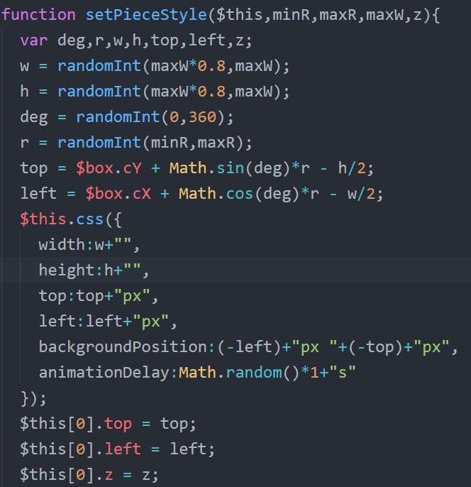
设置样式
根据给定的最大尺寸随机尺寸
随机角度方向
随机距离中心点的距离
算出碎片左上角的相对坐标
设置样式
注意背景图的位置正好是相对坐标的相反数
记录位置和Z轴层次，方便制作视差效果

Slide 10
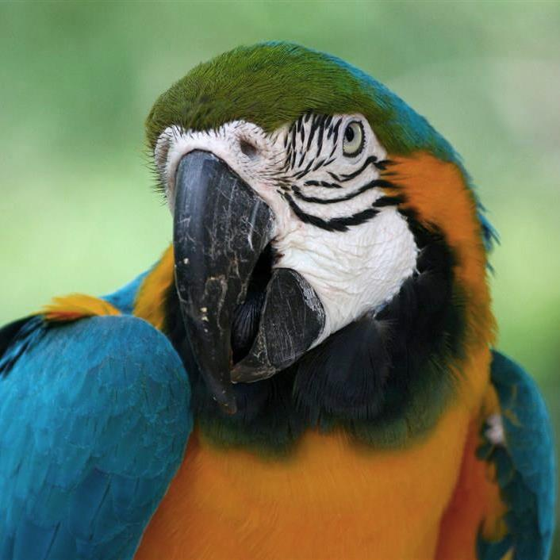
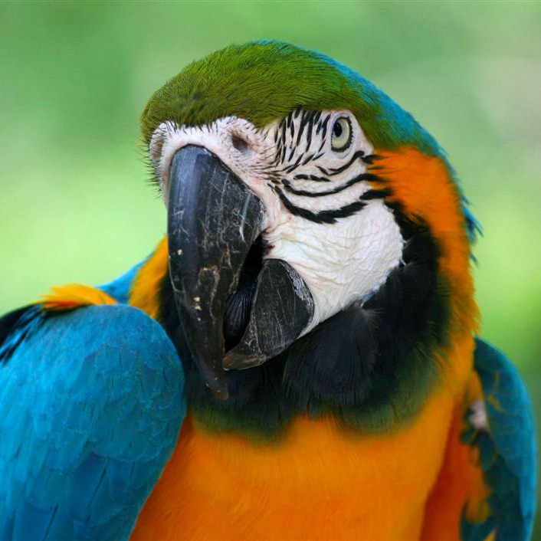
top
以黑色点为原点，碎片坐标为(top,left)
left
以紫色点为原点，碎片背景坐标为(-left,-top)

Slide 11
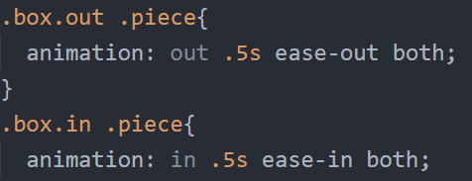
4.切换动画
4-a 帧动画
预先写好碎片的进入退出动画，然后用JS启动停止，碎片退出和进入之间，切换图片，也就是修改每个碎片的背景图，为了增加随机性，还可修改碎片的大小，分布的样式.
进入/退出动画仅仅需要用JS添加类out和in即可

Slide 12
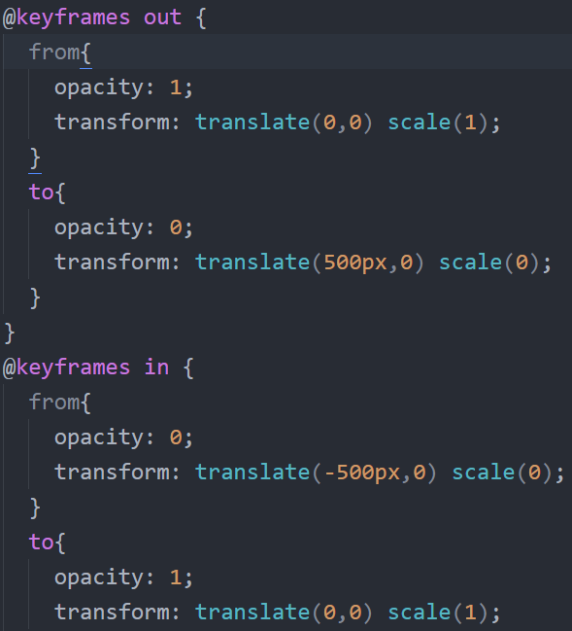
退出动画为缩小，从中心向右移动
进入动画为放大，从左向中心移动

Slide 13
4-b 动画流程
退出动画
aniState= 1
空闲
aniState= 0
点击鼠标，添加推出动画类
切换图片，修改碎片样式
删除进入类
进入动画
aniState= 2
删除退出类，添加进入类
4-c 控制代码

Slide 14
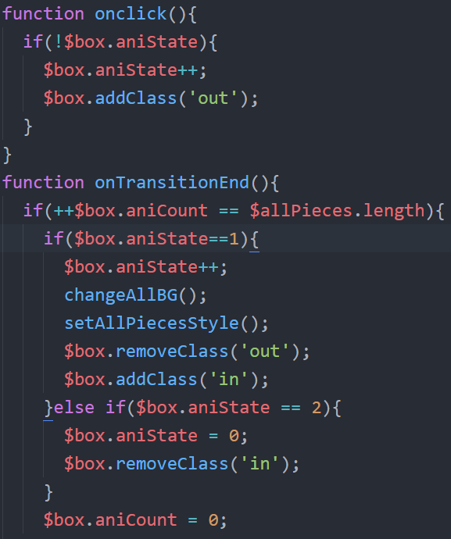
点击鼠标，添加退出类
动画结束事件监听函数
判断当前状态
切换图片
添加进入类
移除进入类
计数器归零

Slide 15



5.视差动画
之前用代码设置了碎片的分布，分成了几个层级，层级之间尺寸逐渐减小，分布范围逐渐增大，每个碎片记录了一个标识层次的数值z,这样就可以根据鼠标相对显示区域中心点的偏移，对每个层次的碎片进行不同程度的移动，形成视差.
记录层次

Slide 16
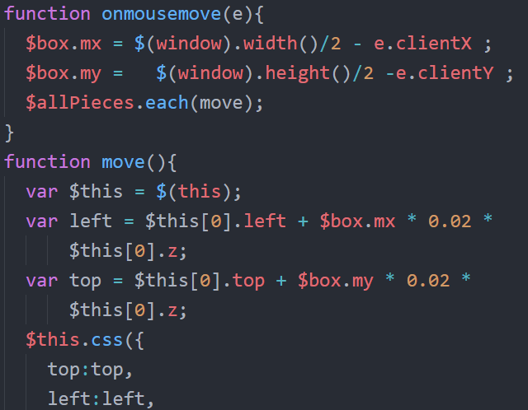
根据鼠标相对中心点的偏移，移动所有碎片
计算并设置碎片的相对坐标

Slide 17
6.更多思考
如何添加其他形状的碎片？
如何做出更加酷炫的切换？
碎片还可以如何分布？
本期内容就讲到这里，谢谢大家！

